Slide 1
NumPy, OpenCV,
Компьютерное зрение
9-е занятие по курсу «Подводная робототехника»

Slide 2

Библиотека NumPy
NumPy – фундаментальный пакет для научных вычислений с Python. В нём содержатся:
Мощный объект N-мерного массива.
Сложные функции.
Инструментарий для интеграции с кодом на языках C/C++ и Fortran.
Линейная алгебра, трансформации Фурье, случайные числа.

Slide 3

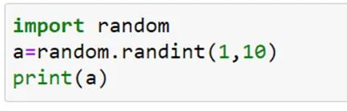
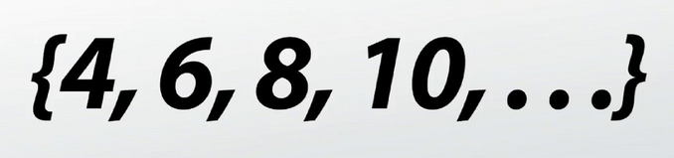
Создание массивов в NumPy
Существуют следующие основные способы создания массивов:
Преобразование из других структур Python (списки, кортежи и т.п.)
Внутренние объекты создания массивов numpy (arange, ones, zeros, и т.п.)
Чтение массивов с диска, как из стандартных, так и из пользовательских форматов
Создание массивов из "сырых" байтов с использованием строк или буферов
Использование специальных библиотечных функций (например, random)

Slide 4
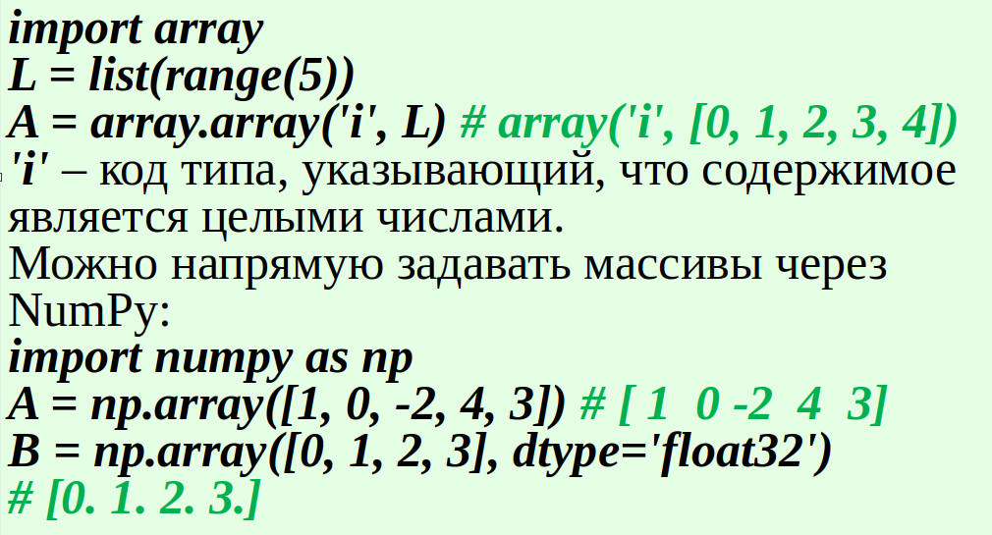
Примеры кода на NumPy

Slide 5
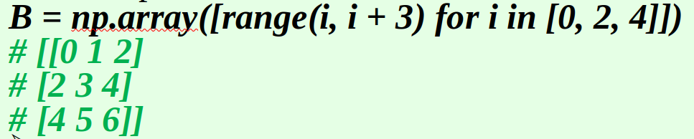
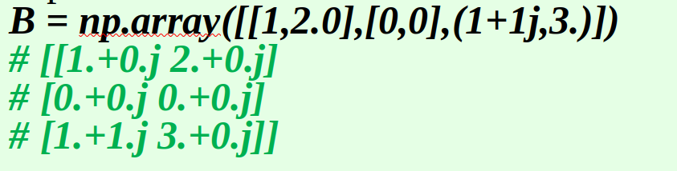
Примеры кода на NumPy
Вложенные списки преобразуются в многомерный массив:
Можно использовать одновременно и списки и кортежи:

Slide 6
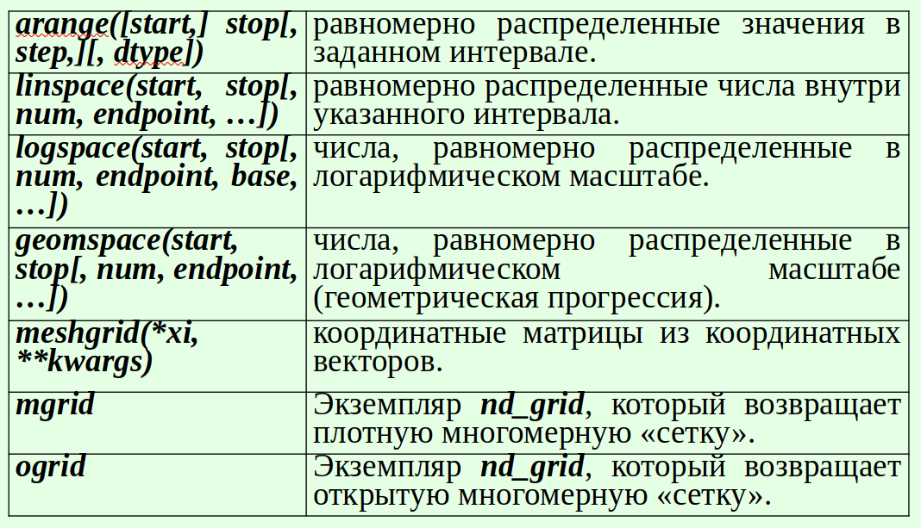
Генерация последовательностей

Slide 7
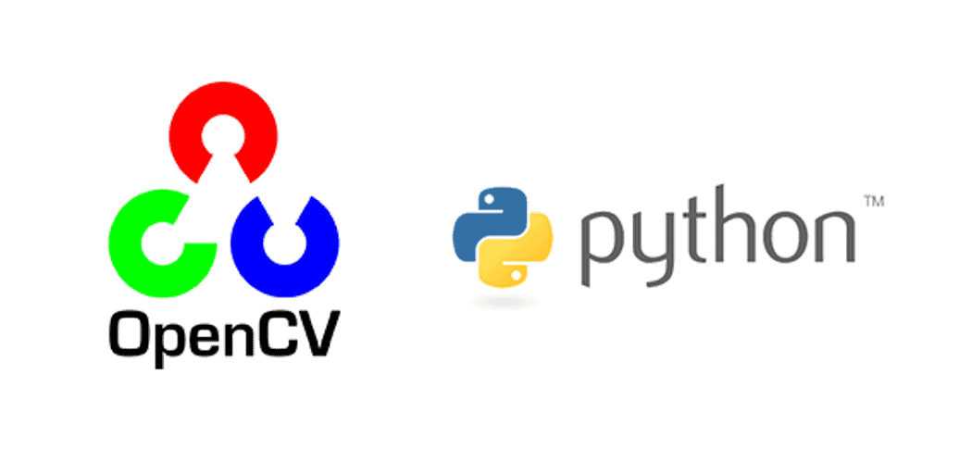
Что такое OpenCV?
OpenCV был основан в 1998 как библиотека для работы с изображениями
Она поддерживает много языков. Из основных: С++, Python, Java.
OpenCV-Python это обертка над оригинальным OpenCV, написанным на C/C++. Это позволяет библиотеке работать очень быстро, несмотря на Python.

Slide 8
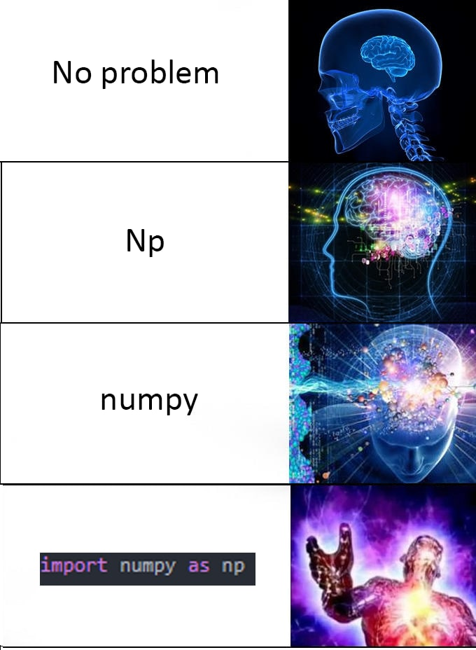
OpenCV-Python
OpenCV-Python широко использует библиотеку NumPy. Основная внутренняя
структура данных библиотеки OpenCV-Python — NumPy array. Поэтому
рекомендуется уметь работать с NumPy, прежде чем приступать
К изучению OpenCV-Python.
Последняя версия библиотеки — 3.x. Библиотека Open-Source.

Slide 9
Установка OpenCV-Python
Pip install numpy
Pip install matplotlib (optional)
Скачиваете последнюю версию библиотеки с github и распаковываете
Идете в папку opencv/build/python/2.7
Копируете cv2.pyd в C:/PythonXX/lib/site-packages
Копируете opencv_world.dll в C:/PythonXX/lib/site-packages
Открываете Python и проверяете установку:
import cv2 as cv
print( cv.__version__ )

Slide 10

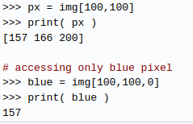


Базовые функции OpenCV-Python
Загрузим изображение:
Получим доступ к пикселям:
Получим параметры изображения:

Slide 11

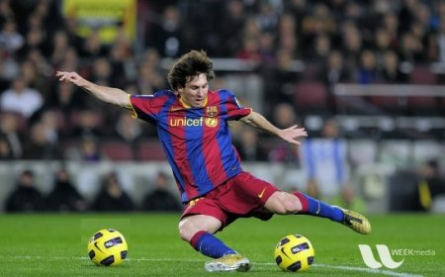
Базовые функции OpenCV-Python
Скопируем мяч:

Slide 12
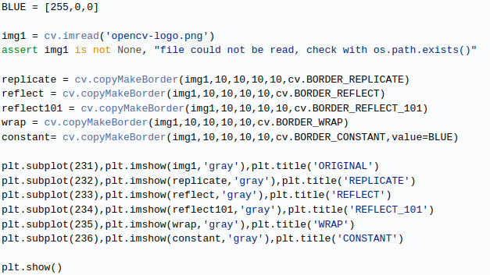
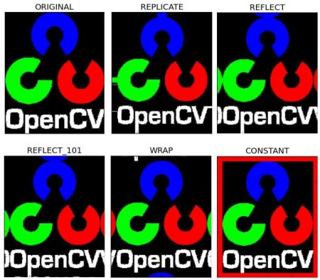
Выделение изображений

Slide 13
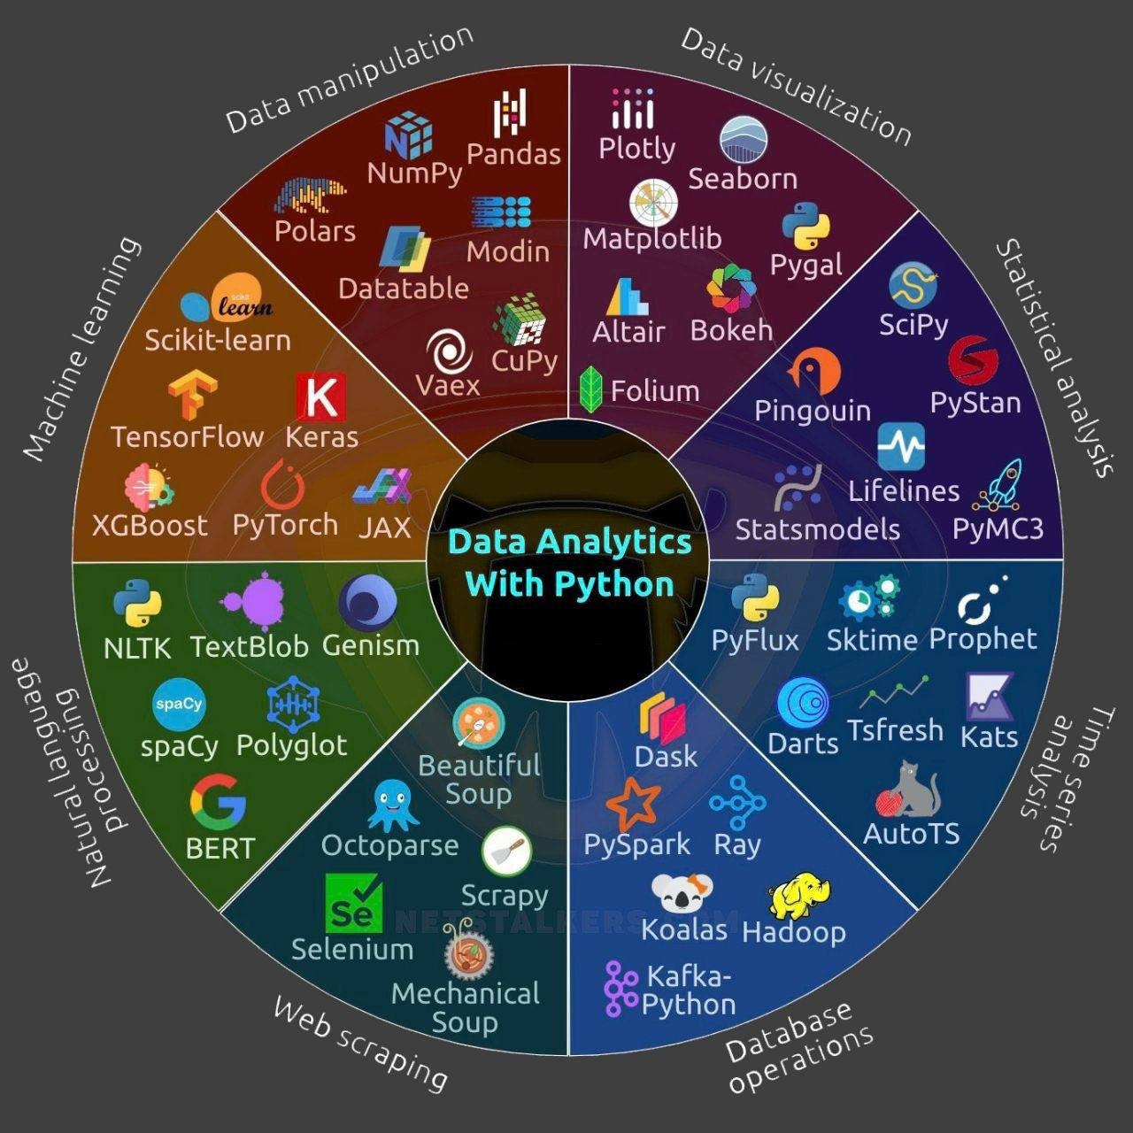
Шпаргалка по библиотекам

Slide 14
Вопросы
Как можно создать массив в NumPy?
Какие библиотеки питона вы знаете?
На чем основан OpenCV-Python?
Предположим, у нас есть изображение, как посчитать
его разрешение?

